Slide 1
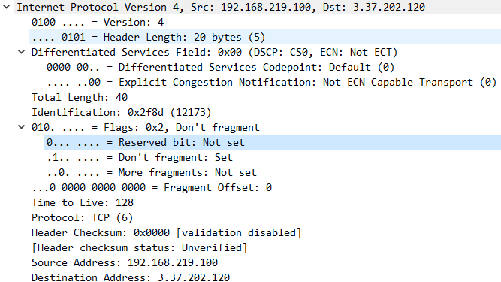

Slide 2
버전 (4 bits) | 헤더길이 (4 bits) | 서비스타입 (8 bits) | 전체길이 (16 bits)
0100 | 0101 | 00000000 | 00000000 00101000
식별자 (16 bits) |  |  | 플래그 (3 bits) | 단편화옵셋 (13 bits)
00101111 10001101 |  |  | 010 | 0 0000 0000 0000
TTL (8 bits) |  | 프로토콜 (8 bits) | 헤더 체크섬 (16 bits)
10000000 |  | 00000110 | 00000000 00000000
송신측 IP 주소 (32 bits)
1100000010101000 11011011 1100100
수신측 IP 주소 (32 bits)
00000011 100101 11001010 1111000
옵션 (32 bits)
00000000 00000000 00000000 00000000
데이터 (0 ~ 40 bytes)
00000000 00000000 00000000 00000000

